Slide 1

Experimenty s povrchovými javmi
Klára Velmovská, Anna Trúsiková
ODF FMFI UK v Bratislave
Bratislava, 4.11.2016

Slide 2
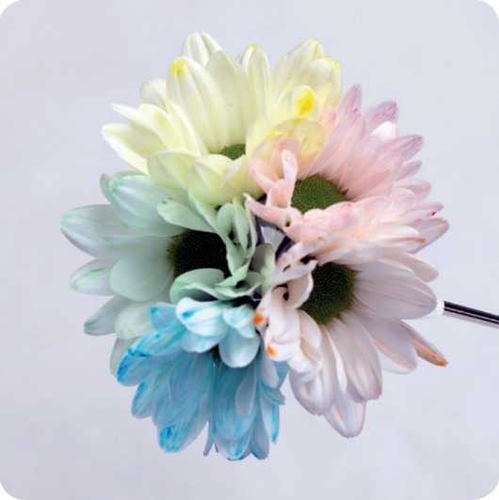
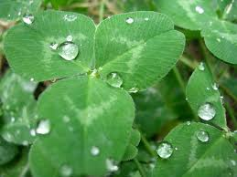
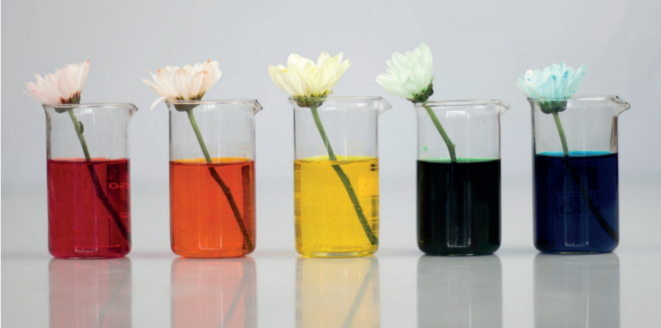
Povrchové javy v praxi
výživa stromov,
zavlažovanie rastlín,
zmáčavosť, impregnácia,
vlhnutie múrov,
lotosový efekt.
Zdroj: http://goo.gl/XL5Zya

Slide 3
Syndróm respiračnej tiesne (respiratory distress syndrom – IRDS)
pľúca = najväčšia kontaktná plocha s vonkajším prostredím,
u dospelého človeka meria vnútorná plocha pľúc po výdychu asi 80 m², po pokojnom nádychu až 120 m²,
vnútorný povrch pľúc je pokrytý tenkou vrstvou špeciálnej tekutiny – pľúcnym surfaktantom,
u dospelého človeka sa odhaduje na 1 gram,
počet pľúcnych mechúrikov (alveol) 300 miliónov alveol s rôznym priemerom u dospelého, 20 miliónov u novorodenca,
pri výdychu sa alveoly zmenšujú, bez surfaktantu hrozí kolaps pľúc (vyprázdňovanie menších do väčších).
Javorka, K. Pľúcny surfaktant. In: Vesmír 75, 630, 1996/11.

Slide 4
Kozmetika
voda (základ)
zmývanie mydla a iných čistiacich prostriedkov,
otváranie pórov,
chladenie alebo osvieženie,
napomáha uvoľneniu vonkajších vrstiev pokožky a ich odlúčeniu.
etanol
rozpúšťadlo,
dobre prijíma vlhkosť,
má čistiaci účinok – znižuje povrchové napätie medzi vodou a kožou a tým zvyšuje zmáčateľnosť pokožky,
zvyšuje rozpustnosť tukových nečistôt,
ničí mikroorganizmy, vzpružuje a posilňuje, sťahuje rozšírené kožné póry.
https://www.gjh.sk/chemia/chemia_kazdodenna/kozmetika.htm

Slide 5
Žlč
nespôsobuje chemické štiepenie tukov,
zmenšuje povrchové napätie tukov, ktoré prichádzajú do dvanástnika,
spôsobí ich rozptýlenie do drobných kvapiek,
na ne môže potom pôsobiť pankreatická lipáza
(⇒ zväčšenie povrchu na štiepenie).
Fančovičová, J. Návody na praktické cvičenia z biológie človeka

Slide 6
Téma Molekulová fyzika - predtým
tematický celok Molekulová fyzika a termodynamika súčasťou učiva 2. ročníka,
venovalo sa mu približne 37 vyučovacích hodín,
obsahoval okrem iného podkapitolu Štruktúra a vlastnosti kvapalín,
zaoberala sa napr. povrchovou vrstvou kvapaliny, povrchovou energiou, povrchovou silou, povrchovým napätím, kapilaritou, teplotnou objemovou rozťažnosťou kvapalín,...
Fyzika pre 2. ročník gymnázia (Svoboda, 1985) -prevláda transmisívny spôsob vyučovania.

Slide 7
Téma Molekulová fyzika - teraz
nie je zahrnutá v štandardnom kurze fyziky,
je súčasťou cieľových požiadaviek na maturitu z fyziky,
⇒ je nevyhnutnou súčasťou seminára z fyziky,
učebnice ani metodické materiály k semináru neexistujú,
dôraz na konštruktivistický prístup k vyučovaniu,
⇒ materiály pre študentov a učiteľov z časti molekulovej fyziky – Štruktúra a vlastnosti kvapalín.

Slide 8
Materiály k Semináru z fyziky
Pracovný list pre študenta
zadanie,
pomôcky,
postup,
doplňujúce otázky.
Pracovný list pre učiteľa
vzorovo vypracovaný pracovný list pre študenta,
ďalšie informácie pre učiteľa,
metodické poznámky.
Rozširujúce informácie
e-fyzika

Slide 9
Aktivity pre študentov
Úloha 1: Preskúmajte, čo sa stane s predmetmi, ktoré položíte na hladinu vody.
Úloha 2: Zistite, ako závisí veľkosť povrchovej sily od dĺžky okraja, ktorým sa predmet dotýka kvapaliny.
Úloha 3: Zistite, ako závisí veľkosť povrchovej sily od použitej kvapaliny.
Úloha 4: Zmerajte povrchové napätie mydlového roztoku.
Úloha 5: Zistite, ako závisí povrchové napätie od teploty.
Úloha 6: Preskúmajte, čo sa deje s hustotou vody pri zmene teploty.

Slide 10
Hustota vody
Úloha: Preskúmajte, čo sa deje s hustotou vody pri zmene teploty.
Cieľ: zistiť, ako sa mení hustota vody v teplotnom intervale 0 °C – 4 °C a objaviť anomáliu vody.

Slide 11
Existencia povrchových javov
na hladinu dokážeme položiť predmet s hustotou väčšou ako hustota vody,
Úloha: Preskúmajte, čo sa stane s predmetmi, ktoré položíte na hladinu vody.
kvapalina tvorí za istých okolností kvapky,
Pokus: kvapky
hladina vody nie je vždy vodorovná,
Pokus: existencia
kvapalina môže stúpať navzdory gravitácií
Pokus: miešanie farieb
Notes:
Cieľ: zistiť, ako sa správajú predmety na hladine kvapaliny, objaviť povrchovú vrstvu kvapaliny a povrchovú silu.

Slide 12
Sily pôsobiace na povrchu
povrchová blana má snahu sťahovať sa
Pokus: blana na lieviku
Pokus: sťahovanie drôtika
Pokus: nitka na rámiku
Pokus: rámiky v bublifuku

Slide 13
Povrchová sila
Úloha: Zistite, ako závisí veľkosť povrchovej sily od dĺžky okraja, ktorým sa predmet dotýka kvapaliny.
Úloha: Zistite, ako závisí veľkosť povrchovej sily od použitej kvapaliny.
Pokus: Povrchové napätie a teplota
Úloha: Zistite, ako závisí povrchové napätie od teploty.
Cieľ : zistiť, že povrchová sila závisí priamoúmerne od dĺžky okraja, ktorým sa predmet dotýka kvapaliny.
Cieľ : zistiť, že povrchová sila je pre rôzne druhy kvapalín rôzna.
Cieľ : zistiť, že so zvyšujúcou sa teplotou klesá povrchové napätie.

Slide 14
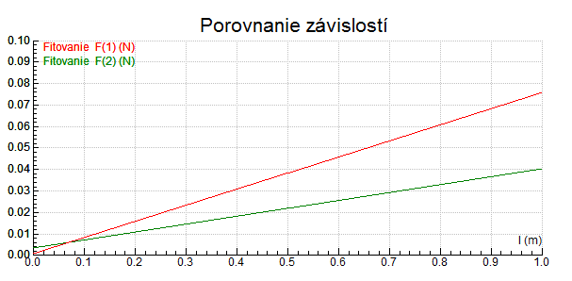
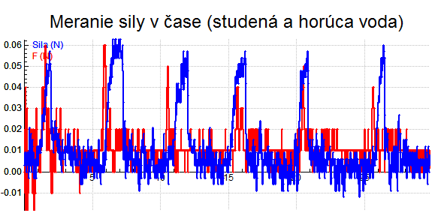
Povrchová sila

Slide 15
Znižovanie povrchového napätia, kapilarita
Pokus: Korenie na vodnej hladine
Pokus: Pohon loďky
Pokus: Kvet na vode
Pokus: Hviezda zo špáradiel
Pokus: Chromatografia
Pokus: Bubliny

Slide 16
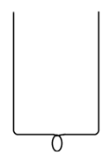
Povrchové napätie mydlového roztoku
Úloha: Zmerajte povrchové napätie mydlového roztoku.
Cieľ: experimentálne zistiť hodnotu povrchového napätia mydlového roztoku.
Pomôcky: nádoba, drôt, kliešte na strihanie a na ohýbanie drôtu, mydlový roztok, ľahká kovová alebo drevená palička, uhlomer, pravítko, váhy.

Slide 17
Povrchové napätie mydlového roztoku
Postup:
Odstrihnite približne 30 cm drôtu a zohnite ho.
Do nádoby nalejte mydlový roztok, paličku pridržte na drôte tak, aby vznikol obdĺžnik a ponorte do roztoku.
Opatrne vytiahnite, dávajte pozor, aby sa nepretrhla blana, ktorá je v obdĺžniku.
Konce drôtu oprite o stôl, pustite paličku a dvíhajte slučku, až kým palička zastaví.
Zmerajte uhol α, pri ktorom palička zastavila, odvážte ju a vypočítajte tiažovú silu F_{G} paličky. Údaje si poznamenajte.
Zmerajte dĺžku l tej časti paličky, ktorou sa dotýkala mydlovej blany a dopočítajte povrchové napätie mydlového roztoku. Keďže blana má 2 povrchy, ktorými sa dotýka paličky, vo výpočtoch použite dĺžku 2l.

Slide 18
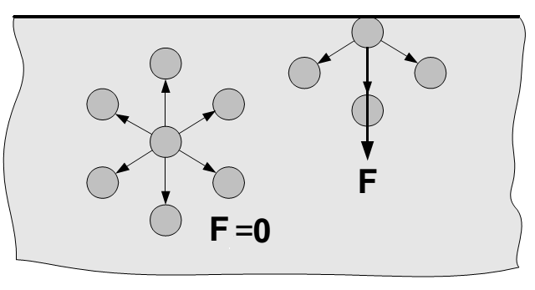
Povrchové napätie
Ak je nad kvapalinou látka, ktorej adhézne sily na molekuly kvapaliny sú oveľa menšie ako kohézne sily, tak sa molekuly z povrchu kvapaliny snažia vplyvom kohéznych síl dostať do vnútra kvapaliny.
Je dôležité si uvedomiť, že povrchové napätie nezávisí len od vlastností samotnej kvapaliny, ale aj od látky, ktorá kvapalinu obklopuje.

Slide 19
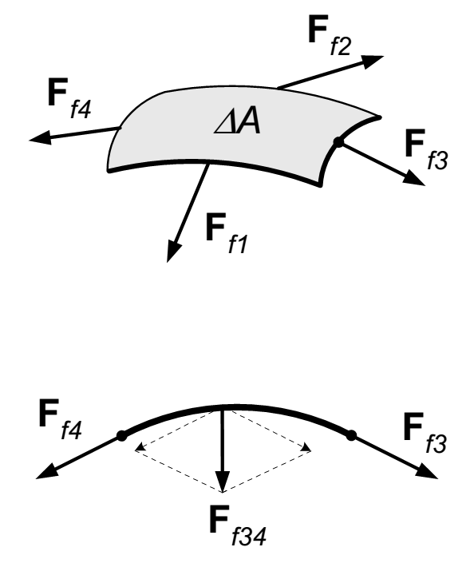
Kapilarita
pri zakrivenom povrchu je výslednica síl orientovaná vždy smerom dovnútra zakrivenej plochy,
vzniknutá tlaková sila vyvoláva kapilárny tlak,
pri vode v tenkých rúrkach je povrch „U“, čo spôsobuje jej stúpanie v kapilárach.

Slide 20
Videá – Jednoduché pokusy
Povrchové napätie a teplota
Povrchová sila a loďka
Povrchová sila a korenie
Povrchová blana – existencia
Povrchová blana – stiahnutie
Miešanie farieb
Kvet na vode
Kapilárny tlak v bubline
Hviezda zo špáradiel
Guľový tvar kvapiek
http://e-fyzika.ddp.fmph.uniba.sk

Slide 21
Ďakujeme za pozornosť ☺
velmovska@fmph.uniba.sk
trusikovaanna@gmail.com

